Slide 1

KENAPA KITA HARUS MAKAN ???
by :
Dr. Fenny Roshayanti, M.Pd
Fibria Kaswinarni, M.Si

Slide 2

BAGAIMANA MAKANAN DAPAT DIPERGUNAKAN OLEH TUBUH ?

Slide 3
SISTEM PENCERNAAN MAKANAN
SALURAN MAKANAN (TRAKTUS DIGESTIVUS)
ORGAN TAMBAHAN (ASESORIS)
MULUT
PHARYNK
OESOPHAGUS
LAMBUNG
USUS HALUS
USUS BESAR
ANUS
PENGOLAHAN MAKANAN
GIGI
LIDAH
KELENJAR LUDAH
KANDUNG EMPEDU
HATI
PANKREAS

Slide 4
Sistem Pencernaan Makanan
Organ dari saluran pada sistem pencernaan makanan mendukung proses pencernaan dasar, antara lain :
Motilitas → Kontraksi otot yang mencampur dan mendorong maju isi saluran cerna. Cth : mengunyah dan menelan makanan
2. Sekresi → Pengeluaran getah pencernaan yang masih berguna bagi tubuh ke dalam lumen saluran cerna oleh kelenjar eksokrin (enzim, garam empedu, mukus)
3. Pencernaan → Penguraian biokimiawi struktur kompleks makanan (karbohidrat, protein, lemak) menjadi satuan-satuan yang lebih kecil dan dapat diserap
4. Penyerapan → Proses penyerapan unit-unit kecil makanan di usus halus . Proses penyerapan dilakukan bersama dengan air, vitamin dan elektrolit, dipindahkan dari lumen saluran cerna ke dalam darah atau limfe.

Slide 5
Organ Pencernaan | Motilitas | Sekresi | Pencernaan | Penyerapan
Mulut dan Kelenjar liur | Mengunyah makanan | Liur : Amilase Mukus (lendir) Lisozim | Pencernaan karbohidrat dimulai | Tdk ada penyerapan makanan
Faring dan esofagus | Menelan makanan | Mukus/lendir | Tdk ada pencernaan | Tdk ada penyerapan makanan
Lambung | Mencampur makanan | Getah lambung : HCl Pepsin Mukus (lendir) | Pencernaan karbohidrat masih berlanjut, terutama dibagian korpus lambung Pencernaan protein dimulai, dibagian antrum lambung | Tdk ada penyerapan makanan
Pankreas eksokrin | Tdk ada motilitas | Enzim pencernaan pankreas : Tripsin, kimotripsin, karboksipeptidase Amilase Lipase | Enzim pankreas ini menyelesaikan pencernaan di lumen duodenum | Tdk ada penyerapan makanan

Slide 6
Organ Pencernaan | Motilitas | Sekresi | Pencernaan | Penyerapan
Hati | Tdk ada motilitas | Empedu : Garam empedu Sekresi basa Bilirubin | Empedu tidak mencerna apapun, tetapi garam-garam empedu mempermudah pencernaan dan penyerapan di lumen duodenum | Tdk ada penyerapan makanan
Usus halus | Segmentasi | Sukus enterikus : Mukus Garam-garam | Pencernaan terjadi di lumen usus halus, di bawah pengaruh enzim pankreas dan empedu Pencernaan karbohidrat dan protein berlanjut Pencernaan lemak selesai Pencernaan karbohidrat dan lemak selesai di brush border | Terjadi penyerapan semua nutrien, sebagian besar elektrolit dan air
Usus besar | Kontraksi terutama pada bagian kolon desendence | Mukus (lendir) | Tdk ada pencernaan | Garam dan air Mengubah isi menjadi tinja

Slide 7
SECARA MEKANIS (Proses penghancuran fisik makanan menjadi bagian-bagian yang lebih kecil)
PENGUNYAHAN MAKANAN,
PENCAMPURAN MAKANAN DENGAN ENZIM
PROSES PENCERNAAN
SECARA KIMIAWI
(Makanan
yang semula berupa molekul kompleks diubah menjadi senyawa lebih sederhana yg dapat dimanfaatkan oleh tubuh)
KATABOLISME (Proses melibatkan enzim pencernaan)

Slide 8
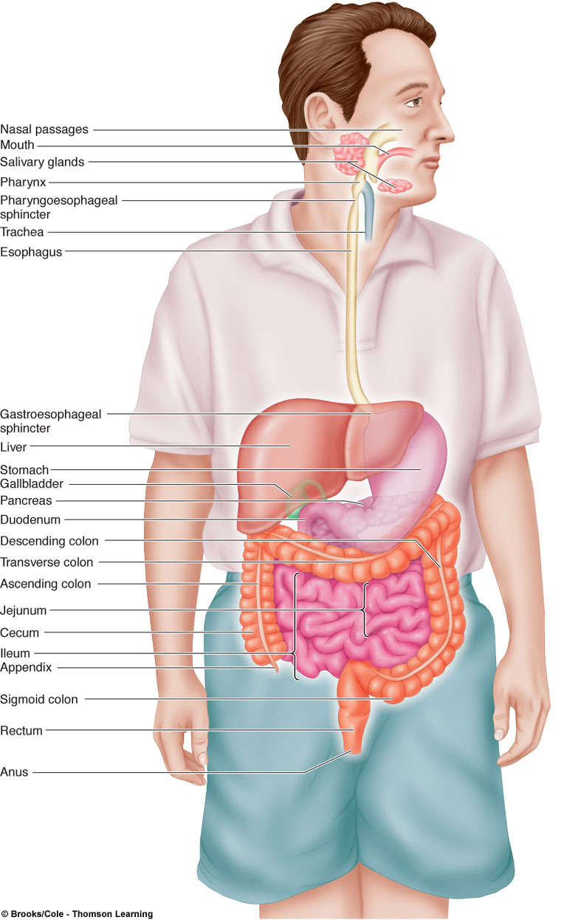
Gambar Sistem Penceranaan
Manusia

Slide 9
RONGGA MULUT
(Merupakan pintu masuk ke saluran cerna)
Organ tambahan
Pencernaan
Proses Yang terjadi

Slide 10
Pencernaan di dalam Rongga Mulut
Ada dua jenis pencernaan di dalam rongga mulut, yaitu :
1. MEKANIS →Yaitu pengunyahan dengan gigi, pergerakan otot-otot lidah dan pipi untuk mencampur makanan dengan air ludah sehingga terbentuklah suatu bolus yang agak bulat untuk ditelan
2. KIMIAWI→ Yaitu pemecahan zat pati (amilum) oleh ptyalin menjadi maltosa, trisakarida dan dextrin

Slide 11
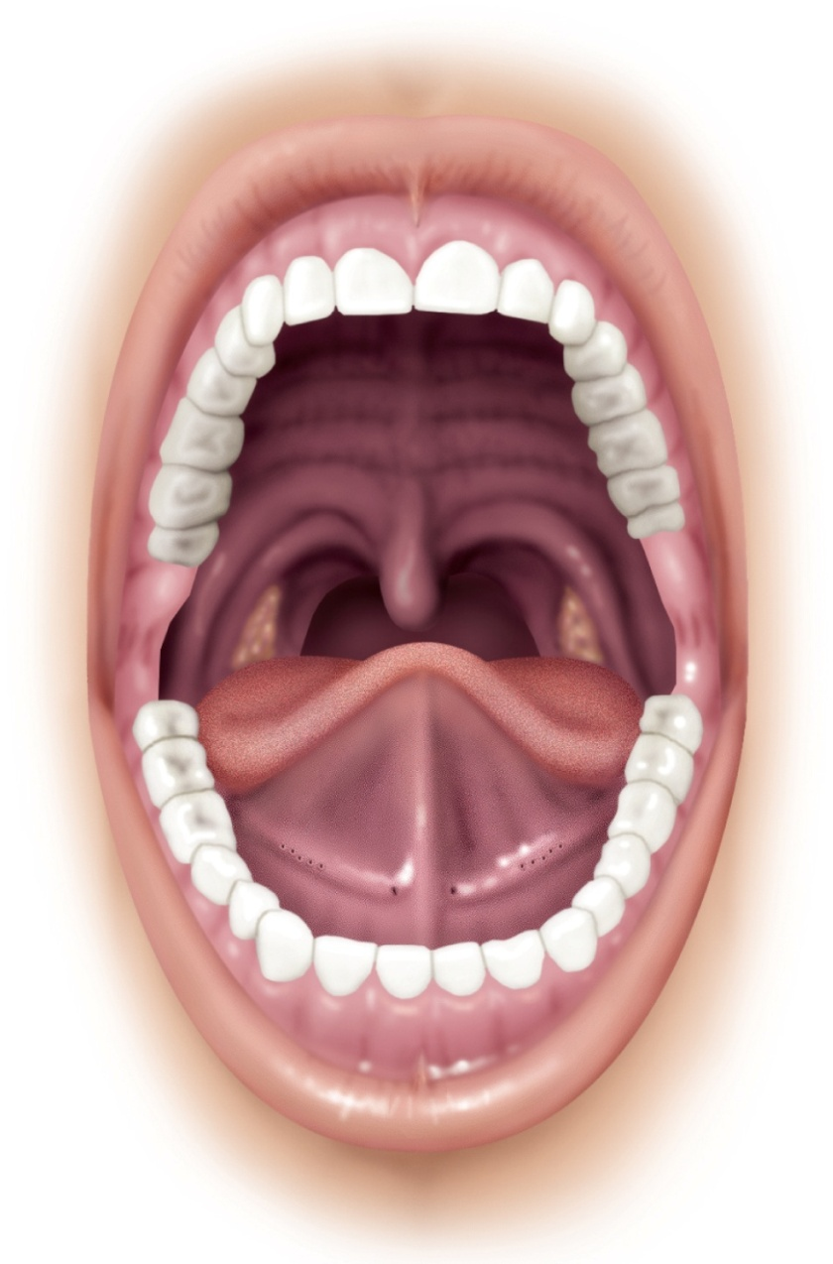
The Oral Cavity
Copyright © The McGraw-Hill Companies, Inc. Permission required for reproduction or display.
Upper lip
V
estibule
Superior
labial
frenulum
Palatine raphe
Palatoglossal
arch
Hard palate
and palatine
rugae
Palatopharyngeal
arch
Palatine tonsil
Soft palate
T
ongue
Uvula
Lingual frenulum
Figure 25.4
Salivary duct
orifices:
Lower lip
Sublingual
Submandibular
Inferior labial
frenulum

Slide 12
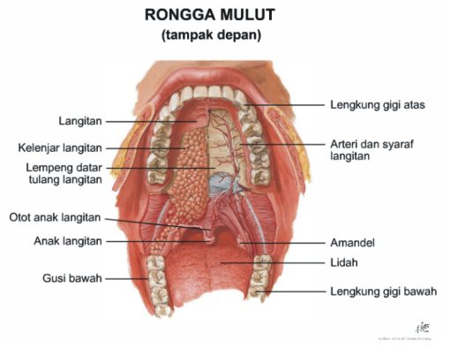
Pipi dan Bibir
Gigi
Lidah
Kelenjar Ludah
Gambar Rongga Mulut
http://07oneklikbiologi.wordpress.com/

Slide 13
Pipi dan Bibir
Mengandung otot-otot yang diperlukan dalam proses
mengunyah dan bicara di sebelah luar,
pipi dan bibir diselaputi oleh kulit (Kurnadi, 2008).

Slide 14
BIBIR
Bibir tersusun dari otot rangka
(Orbikularis mulut)
dan jaringan ikat.
Organ ini berfungsi untuk
menerima makanan (fungsi pencernaan)
dan produksi wicara (fungsi non pencernaan)
PIPI
Mengandung otot buksinator mastikasi.
(Oneklikbiologi, 2010).

Slide 15
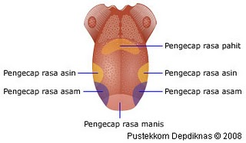
Posisi Lidah
membentuk lantai dari
rongga mulut.
Di sebelah belakang, otot-otot lidah
melekat pada tulang hioid (Kurnadi, 2008)
Fungsi Lidah
Gambar 1.2 Lidah
(Oneklikbiologi, 2010).
  Mengatur letak makanan saat dikunyah.
  Membantu menelan makanan.
  Mengecap rasa makanan (Oneklikbiologi, 2010).
  Mengaduk makanan yang dikunyah
  Mengontrol suara dan dalam mengucapkan kata-kata (Ali, 2007)

Slide 16
Permukaan Lidah
Filiformis
Fungiformis
Foliatel
Circumfalate

Slide 17
Lidah →dapat membedakan sensasi rasa (asin, asam, manis, pahit dan umami)
RASA ASIN
RASA ASAM
Dirangsang oleh garam kimia (NaCl) atau garam dapur
Masuknya ion Na+ melalui saluran Na+ di membran sel reseptor → menyebabkan depolarisasi reseptor sebagai respons terhadap garam
Disebabkan oleh asam kimia yang mengandung ion bebas H+ (hidrogen). Cth : as. Sitrat dalam lemon (penyebab buah terasa asam)
Depolarisasi sel resptor oleh asam terjadi karena H+ menghambat saluran K+ di membran sel reseptor → perpindahan pasif ion K+ ke luar sel → depolarisasi potensial reseptor

Slide 18
RASA MANIS
RASA PAHIT
Dipicu oleh konfigurasi glukosa
Pengikatan glukosa dengan reseptor sel kecap → mengaktifkan protein G → mengaktifkan jalur pembawa pesan kedua CAMP di sel kecap → penyumbatan saluran K+ di membran sel reseptor → depolarisasi reseptor
Cth : alkaloid (kafein, nikotin, morfin) dan bahan beracun lainnya dapat menimbulkan rasa pahit
Sel reseptor memiliki kelompok reseptor pahit → protein G dlm pengecapan memicu jalir pembawa pesan kedua di sel pengecap → terasa sinyal pahit

Slide 19
RASA UMAMI
Diketahui pertama kali oleh peneliti dari Jepang bernama Umami
Dipicu oleh asam-asam amino, khususnya glutamat. Cth : pada daging → kaya protein
Glutamat → berikatan dengan reseptor terkait protein G → mengaktifkan jalur pembawa pesan kedua → jalur ini berperan untuk rasa khas penyedap makanan (MSG) yang banyak digunakan dalam hidangan dari Asia

Slide 20
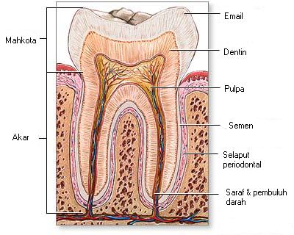
GIGI
Letak GIGI
Ciri GIGI
Klasifikasi GIGI
Berdasarkan
Komposisi Gigi
Bagian-Bagian
GIGI
Jenis GIGI
Gambar Gigi
http://07oneklikbiologi.wordpress.com/,2010

Slide 21
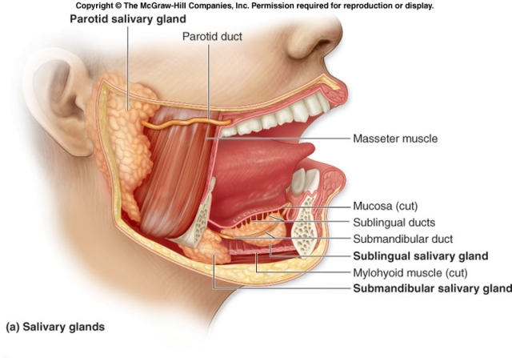
Kelenjar ludah
(Fungsi : menghasilkan saliva/air liur, yaitu sekresi yang berkaitan dgn mulut terutama dihasilkan oleh 3 pasang kelenjar liur utama)
Kelenjar parotis
Kelenjar submaksilaris
Kelenjar sublingualis
Gambar Kelenjar Ludah
http://07oneklikbiologi.wordpress.com/,2010

Slide 22
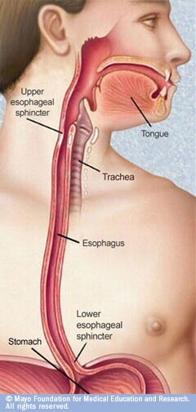
Oesophagus
Merupakan saluran berotot yang relatif lurus yang terbentang antara faring dan lambung
Motilitas yang terkait dengan oesophagus adalah menelan
Berbentuk Seperti selang air, dengan panjang ± 25 cm.
Terletak di antara Laryngopharynx dengan lambung
Berada di belakang trakhea

Slide 23
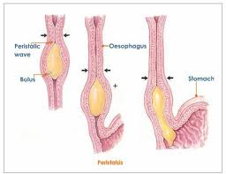
Fungsi Oesophagus
Menghasilkan lendir/mukus
Mendorong makanan ke lambung melalui gerakan peristaltic, yaitu kontraksi otot polos yang bergerak maju, mendorong bolus ke bagian depan yg belum berkontraksi (masih relaksasi/lemas)
Esofagus tidak memproduksi enzim pencernaan

Slide 24
Proses Menelan
Prosesnya dibagi menjadi :
Gerakan sadar
(volunteer)
Gerakan tidak sadar
Gerakan
didaerah faring
Gerakan
di daerah esofagus

Slide 25
Struktur Mikroskopis Saluran Cerna
4 lapisan jaringan utama saluran cerna, yaitu :
1. MUKOSA
2. SUB MUKOSA
Terdiri dari Epitel, Lamina Propria dan Muskularis Mukosa
Lamina Propria → lapisan tengah, tipis, terdiri dari jaringan ikat tempat epitel berada
Mengandung jaringan yg berasosiasi dengan limfoid yg penting dalam pertahanan bakteri usus penyebab penyakit
Epitel berfungsi sebagai permukaan protektif
Muskularis mukosa merupakan lapisan otot polos
Terdiri dari jaringan ikat yang mengandung sel-sel saraf

Slide 26
3. MUSKULARIS EKSTERNA
4. SEROSA
Merupakan selubung otot polos saluran cerna
Terdiri dari Epitelium dan Jaringan Ikat membentuk peritoneum
Serosa merupakan jaringan ikat paling luar yang menutupi saluran cerna
Serosa mengeluarkan cairan encer licin (cairan serosa) yg melumasi dan mencegah gesekan antara organ-organ pencernaan

Slide 27
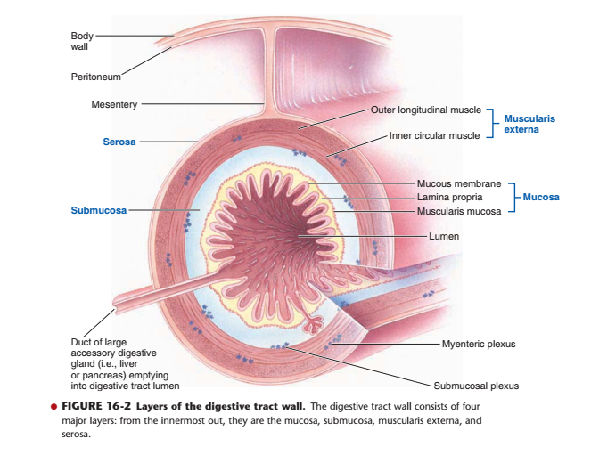
Susunan Lapisan Jaringan Saluran Cerna

Slide 28
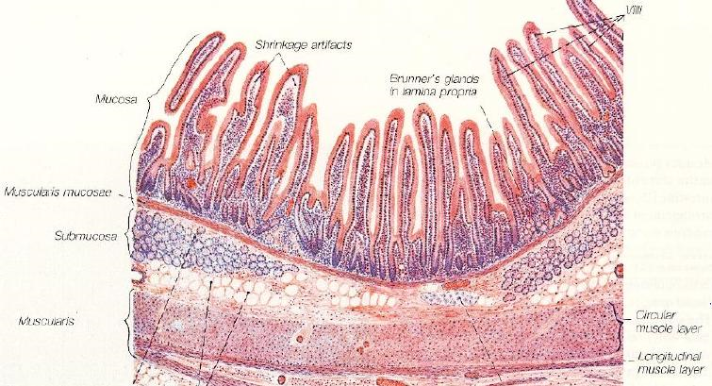
Gambar Histologi Saluran Pencernaan

Slide 29
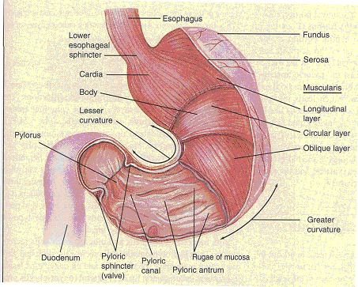
Lambung
Merupakan rongga seperti kantung berbentuk J yg terletak diantara esofagus dan usus halus
Terletak di bagian kiri atas rongga perut di bawah diaphragma
Lambung terdiri dari fundus, corpus, dan pylorus (antrum)
Otot polos pd lambung memungkinkan lambung melakukan berbagai gerakan kontraksi dari fundus ke pylorus

Slide 30
LAMBUNG
Bagian-bagian lambung :
Fundus
merupakan bagian lambung yang terletak diatas lubang esofagus
Tidak menyimpan makanan, hanya menjadi kantung gas
2. Korpus
tempat menyimpan makanan, tersusun atas lapisan otot polos yang relatif tipis
3. Pylorus (antrum)
→ tempat pencampuran makanan, tersusun atas lapisan otot polos yang tebal
Fungsi lambung :
Menyimpan makanan yang masuk sampai dapat disalurkan ke usus halus
Menyalurkan makanan secara mencicil ke duodenum. Melaui gerakan mencampur lambung, makanan yg tertelan dihaluskan dan dicampur dengan sekresi lambung utk menghasilkan campuran cairan kental yg disebut KIMUS
Mengeluarkan HCl dan enzim utk memulai pencernaan protein

Slide 31
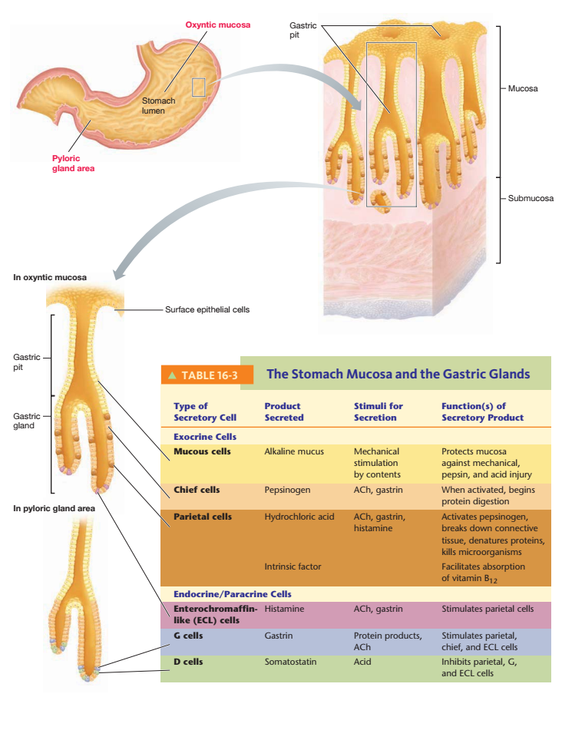

Slide 32
Struktur Mikroskopis Lambung
Selaput Lendir (Mukosa)
4 jenis sel kelenjar pada Lambung , yaitu :
Jenis Sel | Sekret | Fungsi
Sel lendir (sel mukus) | Lendir, bersifat basa | Melindungi dinding lambung dari pepsin dan HCl
Sel Zymogen (chief cell) | Pepsinogen | Dalam suasana asam pepsinogen dirubah menjadi pepsin (jika diaktifkan akan memulai pencernaan protein)
Sel Parietal | HCl Faktor Intrinsik (FI) | Fungsi HCl : mengaktifkan pepsinogen menjadi pepsin. Fungsi FI : untuk mempermudah penyerapan vitamin B12, berikatan dengan vit B12 sehingga vit B12 dapat diabsorpsi
Sel endokrin | Gastrin (dihasilkan oleh sel G) | Meningkatkan sekresi getah lambung, memperkuat kontraksi otot-otot lambung, merelaksasi pylorus Merangsang sel-sel parietal

Slide 33
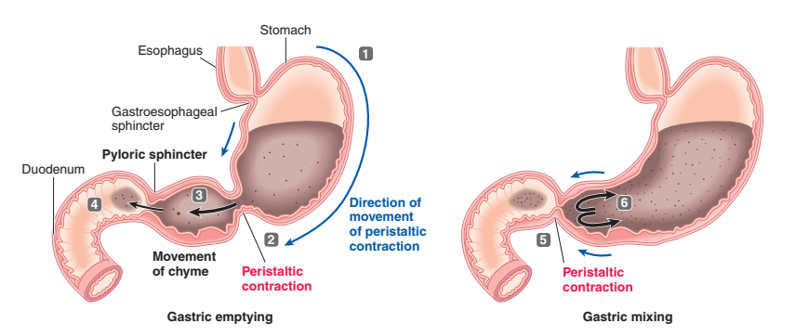
Gerak Peristaltik Lambung

Slide 34
Proses Pengaktifan Pepsinogen menjadi Pepsin
Pepsinogen
Pepsin
Bekerja pada molekul pepsinogen lain utk menghasilkan pepsin yg lebih banyak
Inaktif
Dihasilkan oleh sel chief
Aktif
Di lumen lambung
Ada peran HCl (asam lambung)
Pepsin memulai pencernaan protein dalam kondisi asam (cocok)

Slide 35
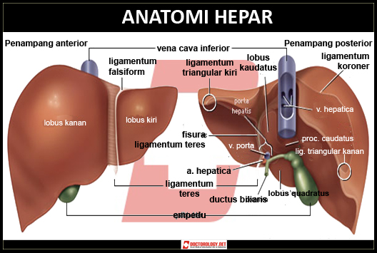
Hati (Hepar)
Hati merupakan SISTEM EMPEDU, yang terdiri dari : Hati, Kandung Empedu dan saluran-salurannya
Hati adalah organ metabolik terbesar dan terpenting di dalam tubuh
Kandungan bahan organik empedu, adalah : garam empedu, kolesterol, lesitin dan bilirubin

Slide 36
Fungsi hati antara lain, yaitu :
1. Memproses secara metabolis ketiga kategori utama nutrien (karbohidrat, protein dan lemak) setelah zat-zat ini diserap dari saluran cerna
2. Mendetoksifikasi atau menguraikan zat sisa tubuh dan hormon serta obat dan senyawa asing lain
3. Membentuk protein plasma, termasuk protein yang dibutuhkan utk pembekuan darah dan utk mengangkut hormon steroid dan tiroid serta kolesterol dalam darah
4. Menyimpan glikogen, lemak, besi, tembaga dan banyak vitamin
5. Mengaktifkan vitamin D, yang dilakukan hati bersama dengan ginjal
6. Mengeluarkan bakteri dan sel darah merah tua
7. Mengekskresikan kolesterol dan bilirubin, bilirubin adalah produk penguraian yang berasal dari destruksi sel darah merah tua

Slide 37
Hati disuplai oleh 2 Pembuluh darah, yaitu :
Vena Porta Hepatica
Arteri Hepatica
Berasal dari lambung dan usus
Miskin oksigen
Kaya nutrien
Cabang dari arteri coeliaca (cabang langsung dari aorta abdominalis)
Kaya oksigen

Slide 38
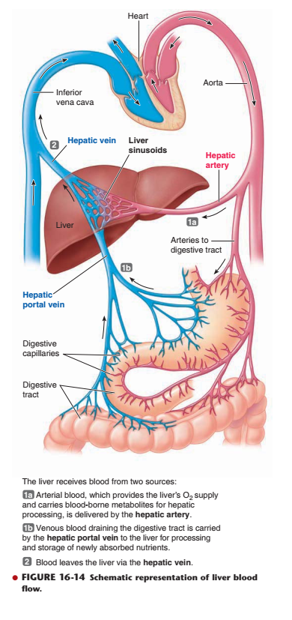
SKEMATIK ALIRAN DARAH HATI
Hati menerima darah dari dua sumber :
Darah arteri, yang menyediakan oksigen bagi hati dan mengandung metabolit darah untuk diproses oleh hati, dialurkan oleh arteri hepatika
Darah vena, yang berasal dari saluran cerna dibawa oleh vena porta hepatika ke hati untuk pemrosesan dan penyimpanan nutrien yang baru diserap
2. Darah meninggalkan hati melalui vena hepatika

Slide 39
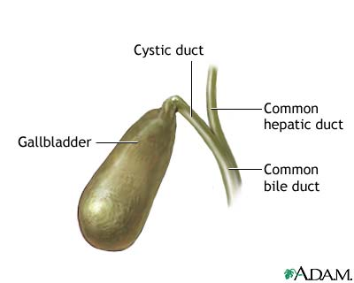
Kandung Empedu
(Vesica Fellea)
Empedu mengandung bahan-bahan organik, yaitu garam empedu, kolesterol, lesitin dan bilirubun (semua berasal dari aktivitas hepatosit)
Fungsi : tempat menyimpan cairan empedu (Bile) dan memekatkanya.

Slide 40
Cairan Empedu
Garam empedu (GE) adalah turunan kolesterol, yang secara aktif disekresikanke dalam empedu dan masuk ke duodenum. GE ikut serta dalam pencernaan dan penyerapan lemak, sebagian besar diserap kembali ke dalam darah secara transpor aktif di ileum terminal. Dari sini GE dikembalikan ke porta hati , yang merekresikannya ke dalam empedu. Daur ulang GE antara usus halus dan hati disebut SIRKULASI ENTEROHEPATIK
Bilirubin
eritrosit rusak dirombak di hati, haemoglobin dipecah jadi heme dan globin. Heme cincin porphyrin + zat besi.
biliverdin bilirubin urobilinogen
dalam usus

Slide 41
Kolesterol dan fosfolipid
Kolesterol dalam darah dieksresikan di hati cairan empedu
Asam lemak jenuh cenderung membuat kadar kolesterol darah naik mengurangi perubahan kolesterol jadi asam empedu
Asam lemak tak jenuh cenderung mengurangi kadar kolesterol darah meningkatkan perubahan kolesterol jadi asam empedu
Fosfolipid diproduksi oleh hepatosit dan merupakan molekul amphifatik.
Mineral
Mengandung Na⁺, Cl¯, dan HCO₃ yang disekresikan oleh sel-sel yang membentuk saluran empedu.

Slide 42
Empedu secara terus-menerus disekresikan oleh hati dan dialihkan ke kandung empedu diantara waktu makan
Sfingter Oddi
Fungsinya adalah mencegah empedu masuk ke duodenum kecuali sewaktu pencernaan makanan
Ketika tertutup, sebagian besar empedu yang disekresikan oleh hati dialihkan balik ke dalam kandung empedu
Empedu kemudian disimpan dan dipekatkan di kandung empedu diantara waktu makan. Setelah makan, empedu masuk ke duodenum akibat efek kombinasi pengosongan kandung empedu dan peningkatan sekresi empedu oleh hati
Empedu yang disekresikan per hari berkisar 250 ml sampai 1 liter

Slide 43
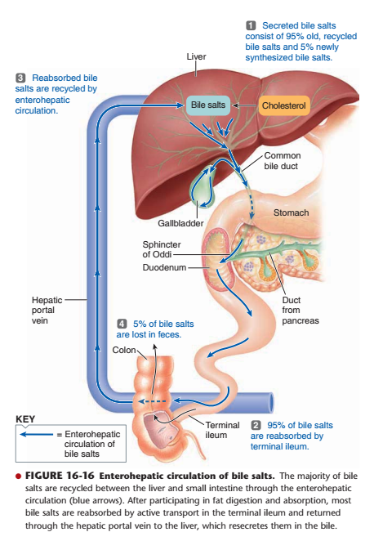
SIRKULASI ENTEROHEPATIK
GARAM EMPEDU
Sebagian besar garam empedu didaur ulang antara hati dan usus halus melalui sirkulasi enterohepatik (tanda panah biru). Setelah ikut serta dalam pencernaan dan penyerapan lemak, sebagian besar garam empedu direabsorbsi oleh transpor aktif di ileum terminal dan dikembalikan melalui vena porta hepatika ke hati, yang kembali mensekresikannya ke dalam empedu.

Slide 44
mengemulsi
Lemak
menjadi
Droplet kecil
dihirolisis
Enzim lipase
Garam empedu
menetralkan
HCO₃
Kim asam
Garam empedu membantu pencernaan dan penyerapan lemak melalui efek deterjennya (emulsifikasi) dan mempermudah penyerapan lemak dengan ikut serta dalam pembentukan misel (micelle).

Slide 45
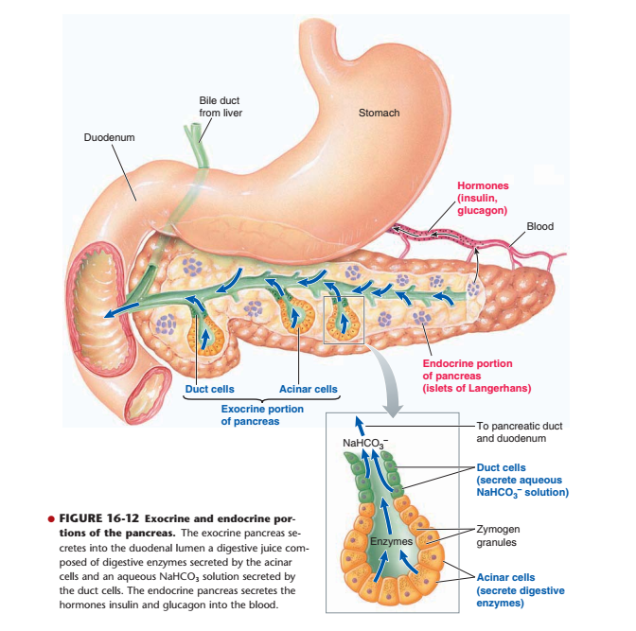
Pankreas
Pankreas adalah sebuah kelenjar, terletak dibelakang dan di bawah lambung, diatas lengkung pertama duodenum.
Kelenjar campuran ini mengandung jaringan eksokrin dan endokrin.
Pankreas eksokrin terdiri dari kelompok sel sekretorik mirip anggur → asinus yang menyekresikan beberapa enzim pencernaan
Pankreas endokrin terdiri dari pulau-pulau jaringan endokrin (pulau Langerhans) yang menyekresikan beberapa jenis hormon

Slide 46
PANKREAS EKSOKRIN
PANKREAS ENDOKRIN
Mengeluarkan getah pankreas yang terdiri dari :
Enzim Pankreas, yang secara aktif disekresikan oleh sel asinus, yaitu : enzim proteolitik (pencernaan protein), amilase pankreas (pencernaan karbohidrat) dan lipase pankreas (mencerna lemak)
Larutan cair basa yang secara aktif disekresikan oleh sel duktus yang melapisi duktus pankreatikus . Komponen alkali (basa) yang banyak mengandung natrium bikarbonat (NaHCO3)
Menyekresikan beberapa hormon, antara lain :
Sel alfa → hormon glukagon
Sel beta → hormon insulin
Sel delta → hormon somatostatin
Sel F → polipeptida pankreas
Sel G → gastrin

Slide 47
ENZIM PROTEOLITIK PANKREAS
Tripsinogen Kimotripsinogen Prokarboksipeptidase
masuk
mengeluarkan
DUODENUM
Enterokinase
mengaktifkan
Disekresikan dalam bentuk inaktif
Tripsin
Tripsinogen
mengaktifkan
Terjadi di duodenum
Kimotripsinogen
Prokarboksipeptidase
Keduanya inaktif
mencerna
Kimotripsin
Karboksipeptidase
Keduanya diaktifkan oleh tripsin/bentuk aktif
Protein
mencerna
menetralkan
HCO₃
Kim asam
Larutan Basa

Slide 48
PROSES FUNGSI LARUTAN BASA PANKREAS DAN ENTEROGASTRON
Enzim-enzim pankreas berfungsi optimal pada lingkungan netral atau sedikit basa, namun isi lambung yang asam (Kim Asam) dialirkan ke dalam lumen duodenum . Kim asam dinetralkan di lumen duodenum agar enzim pankreas berfungsi optimal dan mencegah kerusakan mukosa duodenum akibat asam.
Respon kim asam di duodenum memicu pelepasa dua hormon enterogastron , yaitu hormon sekretin dan kolesistokinin (CCK).
Fungsi hormon sekretin : untuk meningkatkan cairan basa NaHCO3 dalam duodenum yang disekresikan oleh sel duktus pankreas . Cairan basa ini utk menetralkan kim asam sewaktu masuk ke dalam duodenum dari lambung.
Fungsi kolesistokinin (CCK) : untuk mengatur sekresi enzim pencernaan pankreas.
Hormon sekretin
Getah pankreas
ada as.amino/ as. lemak
Pankreas
Kandung Empedu
Kim asam
DUODENUM
Kolesistokinin (CCK)
Cairan empedu
pH asam

Slide 49
SEKRETIN
KOLESISTOKININ (CCK)
Perangsang utama untuk pelepasa sekretin adalah asam di duodenum.
Sekretin dibawa oleh darah ke pankreas → merangsang sel-sel duktus utk meningkatkan sekresi cairan basa NaHCO3 ke dalam duodenum sehingga terjaga netralitas kimus di usus
Perangsang utama untuk pelepasan CCK adalah lemak.
CCK diangkut ke pankreas → merangsang asinus pankreas utk meningkatkan sekresi enzim pencernaan (lipase, proteolitik).

Slide 50
USUS HALUS
Merupakan tempat sebagian besar pencernaan dan penyerapan berlangsung.
Berbentuk seperti selang air, diameter ± 2,5 cm. Fungsi utamanya mencerna makanan hingga tuntas dan mengabsorbsinya.
Terdiri dari 3 bagian, yaitu :
Fungsi utama jejunum, ileum adalah absorbsi nutrien.
Panjang keseluruhan usus halus ± 6,3 m.
1. Duodenum : panjangnya ± 25 cm, disebelah atas dibatasi oleh sphincter pylorus. Fungsi utamanya adalah sekresi (enzim, lendir, dan hormon).
2. Jejunum : panjangnya ± 250 cm (2,5 m pada orang mati)
3. Ileum : panjangnya ± 360 cm (3,6 m pada orang mati), disebelah bawah ileum dilanjutkan dengan usus besar. Batasnya adalah sphincter ileocaecal.

Slide 51
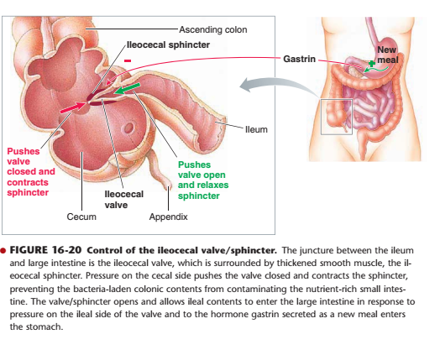

Slide 52
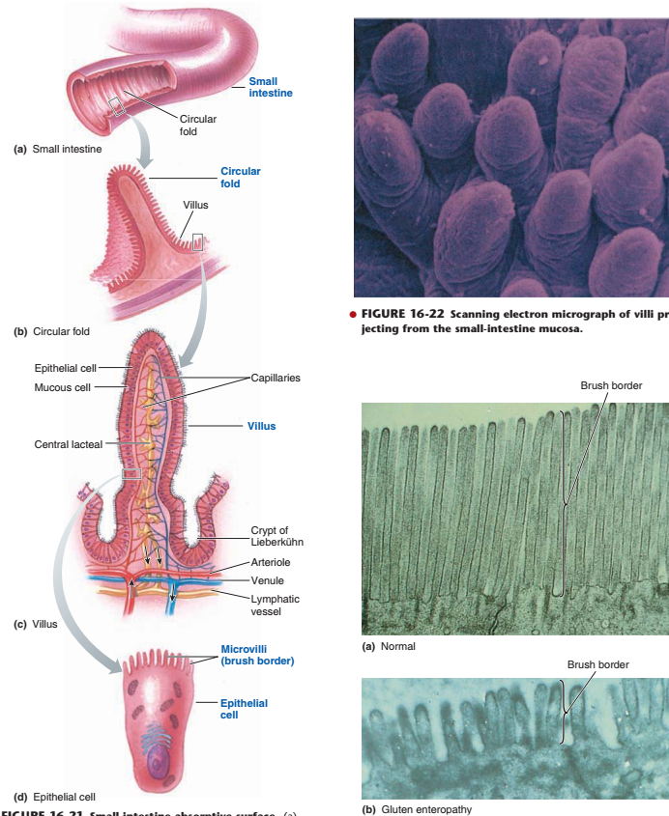
Struktur Mikroskopis Usus Halus
1. Mukosa (Lapisan terdalam)
Terdiri dari epitel selapis kolumnar, bersel goblet (sekresi getah usus halus)
Berlipat-lipat membentuk plica circularis. Pada plica circularis ini tdp tonjolan (0,5-1 mm) yang disebut villi-villi usus.
Pada permukaan sel mukosa (kecuali sel goblet) memiliki tonjolan protoplasma yang disebut mikrovilli (memperluas usus halus 600 kali dan bagian paling aktif menyerap nutrien)
Crypta lieberkhun : sel-sel kelenjar-kelenjar usus yang berbentuk lekukan menghasilkan getah pencernaan

Slide 53
Struktur Mikroskopis Usus Halus
2. Sub Mukosa
3. Lapisan Otot Polos
Tersusun dari :
Syaraf autonom
Pleksus Meisner (mengontrol muskularis mukosa dan sekresi kelenjar usus)
Kelenjar burner (pada duodenum yang mensekresi lendir /sifatnya alkalis)
Sebelah dalam yang melingkar (circular)
Sebelah luar yang memanjang (longitudinal)

Slide 54
Struktur Mikroskopis Usus Halus
4. Serosa (peritonium visceralis)
Melapisis usus halus
Banyak terdapat jaringan lympatik yang sangat penting dalam pertahanan usus terhadap mikroorganisme yang masuk ke dalam usus

Slide 55
Getah Usus Halus
Setiap hari disekresikan ± 2000 cc getah dari sel-sel usus menuju lumen usus. Ciri-ciri getah usus : berwarna kuning jernih, pH = 7,6 dan mengandung berbagai enzim yaitu : peptidase, maltase, sukrase, ribonucklease (desoxyribonuclease) dan enterokinase.
Pencernaan Mekanis
Segmentasi
Yaitu suatu kontraksi berbentuk cincin diikuti relaksasi yang ritmis dari segmen-segmen otot usus halus sewaktu kimus berada di dalam usus
Segmentasi menyebakan kimus bergerak maju mundur dengan kecenderungan bergerak maju shg kimus akan tercampur dengan enzim-enzim pencernaan dan terjadi kontak dengan mukosa usus untuk diabsorbsi
Pencernaan Usus Halus

Slide 56
b. Peristaltik
→ Yaitu kontraksi otot-otot usus halus di belakang kimus yang hasilnya akan mendorong kimus ke arah usus besar.
Umumnya peristaltik terjadi setelah sebagain besar makanan diabsorbsi
Kimus bergerak di dalam usus ± 60 cm/jam sehingga pencernaan dan absorbsi di usus berlangsung selama 4-5 jam.

Slide 57
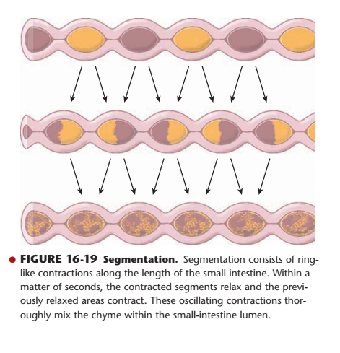
Gerak Segmentasi Usus Halus

Slide 58
Pencernaan Kimiawi
Amylase pankreas
Amilum
Maltosa
Laktase
Laktosa
Glukosa
Galaktosa
Sukrase
Sukrosa
Glukosa
Fruktosa
Maltase
Maltosa
Glukosa
Glukosa

Slide 59
Chymotripsin
Peptidase
Protein
Peptida
Asam amino
Tripsin
Ribonuklease
ARN
Nukleotida
DNA
Deoksiribosa
Lipase
Lemak
Butiran Trigliserida
2 Asam lemak
Garam
empedu
Monogliserida

Slide 60
ABSORPSI
Monosakarida
Asam lemak
Monoglyserida
Glyserol
Asam amino
Dengan cara:
Difusi
Difusi berfasilitas
Endositosis
Transport aktif primer&sekunder
Osmosis

Slide 61
Mineral Elekrolit
K⁺ : difusi
Fe⁺⁺ : melalui protein carier mukosa
Ca⁺⁺ : transport aktif
Na⁺ : difusi via channel Na⁺

Slide 62
Monosakarida
Fruktosa:difusi berfasilitas
Glukosa&galaktosa: co-transport&difusi berfasilitas
Asam Amino : co-transport
Lemak
Asam lemak rantai pendek: difusi
Asam lemak rantai panjang: difusi
Vitamin
A,D,E,K: bersama lemak melalui micelle
B,C : difusi
B12: sistem transport khusus
e. Air: osmosis

Slide 63
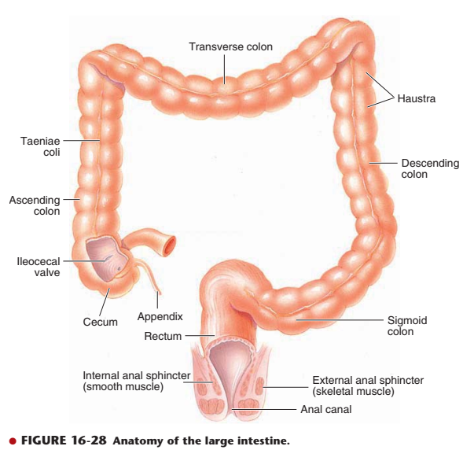
USUS BESAR
Usus besar terletak diantara ileum dan anus, dihubungkan dengan dinding perut belakang oleh mesocolon
Secara anatomi usus besar terbagi menjadi : caecum, colon asendens, colon transversum, colon decenden, colon sigmoid, rectum dan canalis anal.
Panjang usus besar ± 1,4 meter (pada orang hidup ± 1 meter) dan lebar ± 6 cm

Slide 64
Antara ileum dan usus besar terdapat katup ileocaecal yang memungkinkan gerakan satu arah dari ileum ke usus besar. Di bawah katup ini terdapat kantung (caecum). Pada caecum tersebut melekat saluran buntu (p= 7-8 cm) yang disebut appendix vermiform (usus buntu).
Otot polos longitudinal dari usus besar bersatu menjadi tiga bundle yang disebut Taenia coli. Karena taenia coli lebih pendek daripada usus besar, maka usus besar membentuk kubah-kubah (haustra) di antara taenia.

Slide 65
Struktur Mikroskopis
Mukosa usus besar mengandung epithel selapis torax dengan banyak sel-sel goblet.
Sel goblet menghasilkan lendir untuk mengurangi gesekan.
Sel epithel torax berfungsi dalam absorpsi air.
Pada lapisan mukosa mengandung nodul lymphatic, sedangkan bagian submukosa dan lapisan otot sirkuler seperti bagian saluran pencernaan lainnya.

Slide 66
Pergerakan pada usus besar
Makan kenyang → reflex gastroileal berupa meningkatnya peristaltic ileum →katup ileocaecal terbuka →chime masuk dari ileum ke caecum → hormone gastrin lambung turut membukakan katup ileocaecal → bila caecum telah penuh maka katup ileocaecal menutup.
Adanya katup ini penting karena dapat mencegah masuknya bakteri dari usus besar ke dalam usus kecil yang relatif lebih steril.

Slide 67
3 jenis pergerakan pada usus besar:
Segmentasi
Peristaltik
Peristaltik kuat
Ketiga jenis pergerakan usus besar terjadi secara instrinsik seperti pada usus halus. Sistem syaraf parasimphatis memperkuat pergerakan usus besar di atas.

Slide 68
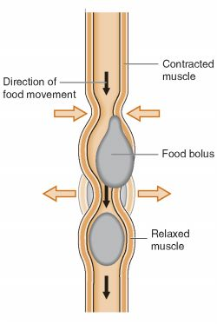
Peristaltik

Slide 69
Absorpsi, Sekresi, dan Perubahan Sisa-sisa Makanan di Usus
Pada usus terjadi sekresi lendir untuk mengurangi gesekan tapi tidak terjadi sekresi enzim.
Pencernaan kimiawi dilakukan oleh enzim yang dihasilkan bakteri penghuni usus besar.
Enzim-enzim ini mengubah chyme menjadi berbagai zat.

Slide 70
Enzim-enzim ini mengubah chyme menjadi berbagai zat antara lain:
a. Pembusukan (Putrifaction) dari sisa-sisa makanan protein.
Beberapa asam amino mengalami dekarboksilasi menghasilkan protamina (zat racun)
Triptophan diubah menjadi indol dan skatol (membawa ciri bau khas feces)
Cystein diubah menjadi mercaptan dan H2S yang berbau busuk.

Slide 71
b. Fermentasi sisa-sisa makanan karbohidrat dan selulosa yang tidak tercerna menghasilkan gas CO2, H2, CH4, asam laktat, asam asetat, butirat dll.
c. Bilirubin diubah menjadi urobilinogen yang menyebabkan feces berwarna kuning-cokelat.
Sebagian urobilinogen diabsorpsi oleh darah kemudian diekskresikan ke dalam urine.

Slide 72
Untuk menghasilkan tinja yang berbentuk, epitel mukosa usus besar melakukan absorpsi air ± 1,4 – 2 L/Hr terutama di caecum dan colon acendens.
Sisa makanan bergerak lambat dalam usus besar ± 10-24 jam sehingga memberi waktu kepada bakteri untuk berkembang biak dan mencerna sisa makanan.
Makanan dalam usus besar menjadi padat, jumlah bakteri bertambah.
Hanya ± 100-200 cc air, bersama zat padat (garam organik, sel epithel mukosa yang luluh, sisa makanan, bakteri yang nidup & mati) membentuk tinja dan masuk ke rectum.

Slide 73
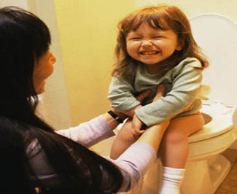
Defekasi

Slide 74
Anus yang merupakan lubang pengeluaran memiliki 2 otot sphincter yaitu:
Musculus sphincter ani interna
Terdiri dari otot polos (involunter) yang disyarafi saraf autonom, kontraksinya berada di luar kesadaran kita.
Musculus sphincter ani externa
Terdiri dari otot lurik dan dibawah kesadaran kita.

Slide 75
Proses Buang Air Besar (Defekasi)
Peristaltik kuat yang mendorong feces ke rectum menyebabkan rectum menggembung, peristiwa ini merupakan suatu ransangan (stimulus) pada rectum.
Timbul impuls sensori menuju medula spinalis bagian sakral → impuls motoris keluar menuju otot-otot polos colon decendens, colon sigmoid dan rectum → kontraksi otot mendorong feces ke luar tubuh → timbul rasa ingin BAB, disertai dengan terbukanya musculus sphinchter ani interna.

Slide 76
Bila m.s. ani externa dibuka (relaksasi) secara sadar → terjadi BAB
Bila m.s. ani externa ditutup (kontraksi) secara sadar → defekasi ditunda
BAB dimulai bila otot-otot diafragma berkontraksi (inspirasi) → otot-otot dinding perut berkontraksi secara sadar → glottis pada larynx ditutup (mengejan) → tekanan dalam rongga perut meningkat.
Bayi belum bisa menguasai m.s. ani externa sehingga BAB kapan saja bila colon sigmoideus berkontraksi (peristaltik)
Orang tua sering mengalami kerusakan syaraf yang menguasai m. s. ani externa sehingga sama seperti bayi

Slide 77
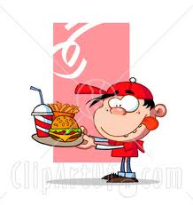
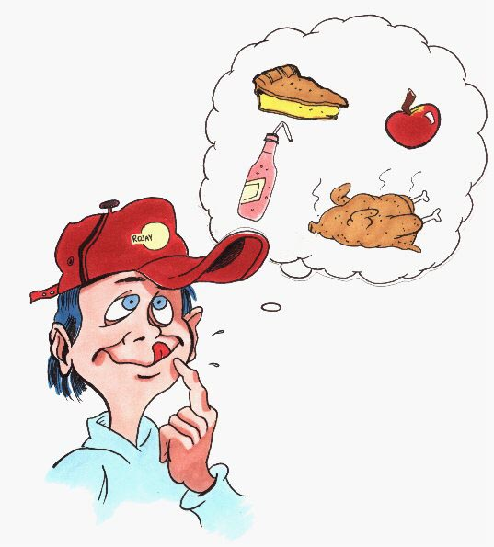
LAPAR ??

Slide 78
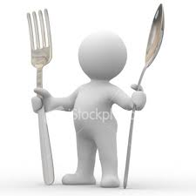
Pada hypotalamus terdapat 2 pusat lapar yaitu “pusat lapar” (feeding center) dan “pusat kenyang” (satiaty center)
Teori rasa lapar:
Teori glukostatik
Bila kadar glukosa cukup tinggi, maka pusat lapar ditekan dan pusat kenyang dipacu, sehingga tidak merasa lapar.
Teori lipostatik
Bila kadar lemak pada sel-sel lemak menurun, maka pusat lapar akan dipacu sehingga akan terasa lapar.

Slide 79

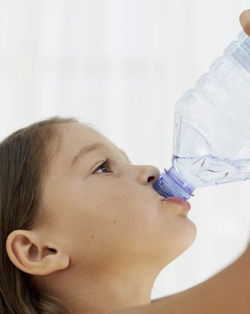
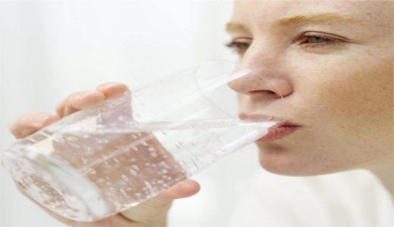
HAUS
Haus terjadi jika cairan tubuh kental. Osmoreseptor pada hypotalamus terangsang.
Bila volume cairan extraseluler menurun →renin akan disekresiklan ginjal → kadar angiotensin II meningkat → bagian tertentu dienchepalon terangsang → terasa haus

